Slide 1
Potencial eléctrico–Condensadores
Física 2 – Erik Maldonado Menacho
5
1

Slide 2
Propósito de la clase:
Describe y explica la energía potencial eléctrica en función del concepto de potencial eléctrico
Identificar los condensadores y sus aplicaciones
Calcular y reducir asociaciones serie y paralelo de condensadores, determinando cargas almacenadas y voltajes en los elementos de los circuitos

Slide 3
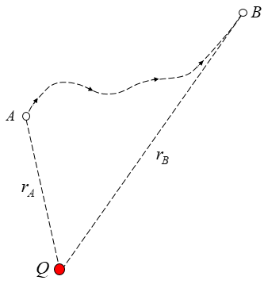



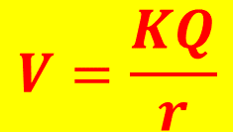


POTENCIAL ELÉCTRICO
Si una carga qo es trasladada por algo (agente externo) desde la posición A hasta la B, realiza un trabajo dado por :
$$W_{AB}=q_{o}(\frac{KQ}{r_{B}}−\frac{KQ}{r_{A}})$$
Lo cual se puede volver a escribir como:
$$W_{AB}=q_{o}(V_{B}−V_{A})$$
Donde:
Se le llama diferencia de potencial entre A y B
$$∆V= V_{B}−V_{A}$$
Donde:
Se le llama potencial eléctrico en un punto situado a una distancia r de la carga Q que origina el campo
$$V=\frac{KQ}{r}$$
Donde:
$$U=q_{o}V$$
Es la energía potencial entre q_{o} y Q
Unidad del potencial eléctrico= Voltio= V
Unidad de la energía = Joule= J
En general, la energía potencial de un sistema de cargas puede calcularse usando:
$$U_{12}=\frac{Kq_{1}q_{2}}{r_{12}}$$

Slide 4
PROBLEMA
Dos cargas puntuales q1=12 x 10⁻⁹ C y q2=-12 x 10⁻⁹ C están separadas 10 cm. como muestra la figura. Calcular el trabajo para llevar una carga de -300uC desde ´a´ hasta ´c´.
SOLUCIÓN
ESTRATEGIA
Para calcular el trabajo, haremos uso de W=qo(Vc-Va), para ello:
Paso 1: Calculamos los potenciales en a y en c: Va y Vc
Paso 2: Luego calculamos el trabajo W=qo(Vc-Va)
DATOS:
q1= 12 x 10⁻⁹
q2 = -12 x 10⁻⁹
q₀=-300 uC

Slide 5





Paso 1: Calculamos los potenciales en a y en c: Va y Vc
Hallando Va
$$V_{a}=V_{1}+V_{2}$$
Las dos cargas influyen en ’a’
$$V_{a}=V_{1}+V_{2}$$
DATOS:
q1= 12 x 10⁻⁹
q2 = -12 x 10⁻⁹
q₀=-300 uC
$$V_{a}=\frac{kq_{1}}{r_{1}}+\frac{kq_{2}}{r_{2}}$$
$$V_{a}=\frac{9x {10}^{9} (12x{10}^{−9})}{0.06}+\frac{9x {10}^{9} (−12 x{10}^{−9})}{0.04}$$
$$V_{a}=−900 V$$

Slide 6








Hallando Vc
$$V_{c}=V_{1}+V_{2}$$
Las dos cargas influyen en ’c’
$$V_{c}=V_{1}+V_{2}$$
$$V_{c}=\frac{kq_{1}}{r_{1}}+\frac{kq_{2}}{r_{2}}$$
DATOS:
q1= 12 x 10⁻⁹
q2 = -12 x 10⁻⁹
q₀=-300 uC
$$V_{c}=\frac{9x {10}^{9} (12x{10}^{−9})}{0.10}+\frac{9x {10}^{9} (−12 x{10}^{−9})}{0.10}$$
$$V_{c}=0 V$$
Paso 2: Ahora calculamos el trabajo W=q_{o}(Vc-Va)
$$W_{ac}=q_{o}(V_{c}−V_{a})$$
Al obtenerse un trabajo hecho por un agente externo negativo, significa que para el campo E ese trabajo es positivo, y por ello, ese trabajo lo puede hacer el campo
$$W_{ac}=−300 μC (0−(−900))$$
$$W_{ac}=−300 μC (900)$$
$$W_{ac}=−300 μC \left(900\right)=−0.27 Joules$$

Slide 7
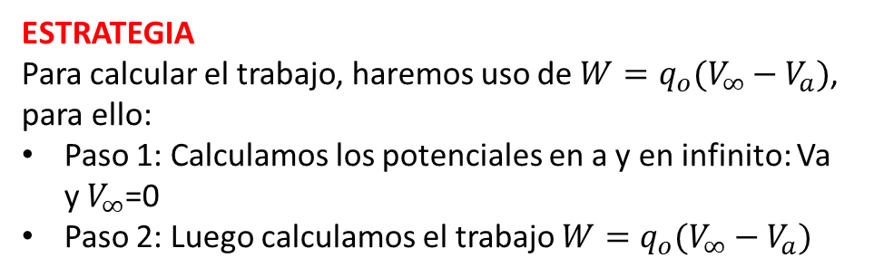
PROBLEMA
Dos cargas puntuales q1=12 x 10⁻⁹ C y q2=-12 x 10⁻⁹ C están separadas 10 cm. como muestra la figura. Calcular el trabajo para arrancar una carga de -300uC desde ´a´ al infinito.
DATOS:
q1= 12 x 10⁻⁹
q2 = -12 x 10⁻⁹
q₀=-300 uC
ESTRATEGIA
Para calcular el trabajo, haremos uso de $W=q_{o}(V_{∞}−V_{a})$, para ello:
Paso 1: Calculamos los potenciales en a y en infinito: Va y${ V}_{∞}$=0
Paso 2: Luego calculamos el trabajo $W=q_{o}(V_{∞}−V_{a})$

Slide 8




Paso 1: Calculamos los potenciales en a y en c: Va y Vc
$$V_{a}=−900 V$$
${ V}_{∞}$=0
Paso 2: Ahora calculamos el trabajo
$$W_{a→∞}=q_{o}(V_{∞}−V_{a})$$
$$W_{a→∞}=−300 μC (0−(−900))$$
$$W_{a→∞}=−300 μC (900)$$
$$W_{a→∞}=−300 μC \left(900\right)=−0.27 Joules$$

Slide 9
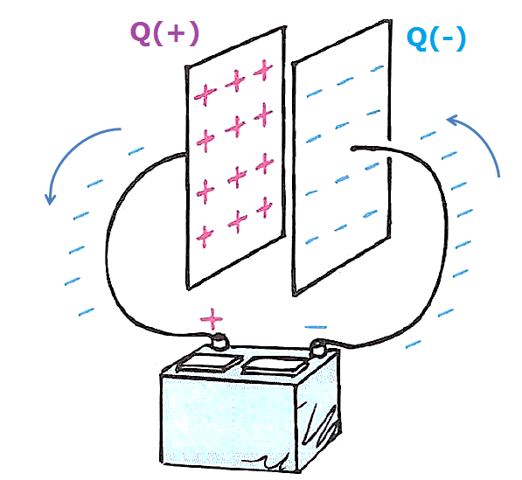

LOS CONDENSADORES
Dispositivos que almacenan energía potencial eléctrica
Se usan para almacenar energía, memorizar información, filtrar información, rectificación de señales.
Los condensadores son dispositivos formados por dos placas conductoras, muy cercas entre sí, ambas placas poseen cargas iguales y opuestas
Definición:

Slide 10
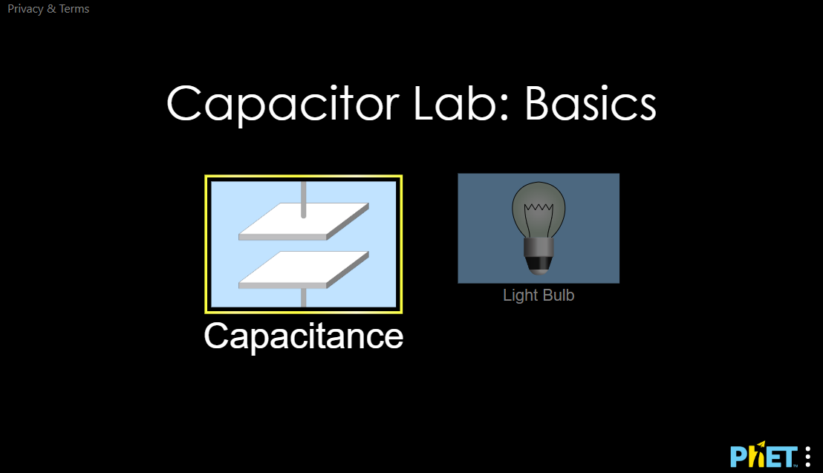

Slide 11
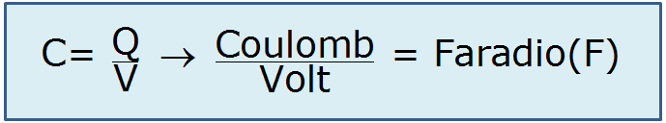

Unidad de medida:
SUBMULTIPLOS

Slide 12
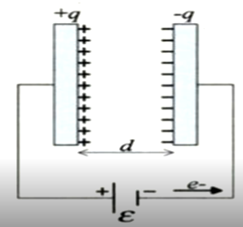
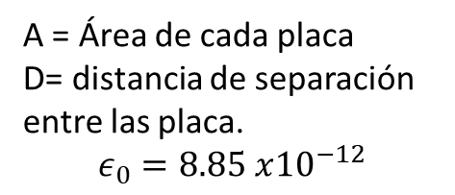
Condensador plano
A = Área de cada placa
D= distancia de separación entre las placa.
$$ε_{0}=8.85 x{10}^{−12}$$

Slide 13
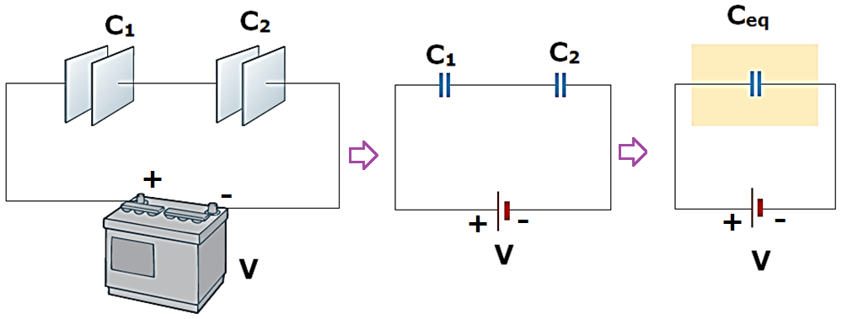
CONEXIÓN EN SERIE DE CONDESADORES
En ambos condensadores la carga Q es la misma, por estar en serie

Slide 14
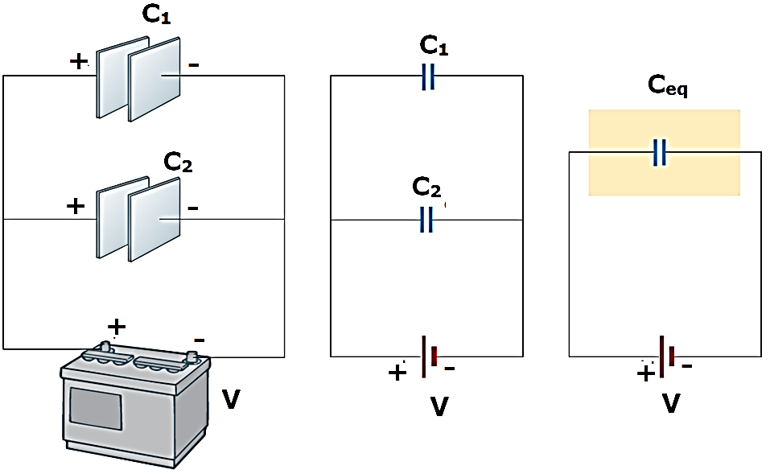
CONEXIÓN EN PARALELO DE CONDENSADORES
En ambos condensadores el voltaje es el mismo, pues están en paralelo.

Slide 15
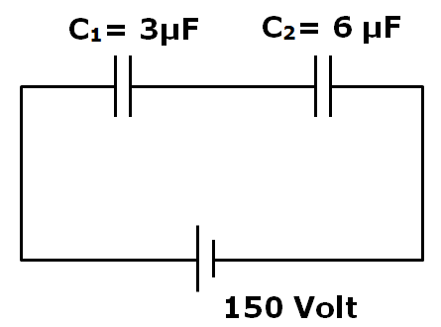
EJEMPLO:
Según la conexión de condensadores de la figura, determine:
Capacidad equivalente
La carga total
El voltaje en cada condensador
La energía almacenada por 6uF
SOLUCIÓN
ESTRATEGIA
Se determinará la capacidad equivalente, luego en el circuito equivalente final calcularemos la carga total y luego los voltajes usando solamente C=Q/V
Y las propiedades de circuitos serie y paralelos: En serie, la carga es la misma y en paralelo, los voltajes son iguales.

Slide 16
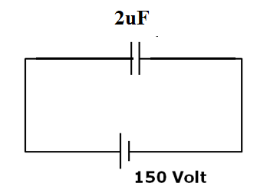





1
2
$$300 μC$$
$$300 μC$$
$$300 μC$$
a)
$${(\frac{1}{3}+\frac{1}{6})}^{−1}=2μF$$
Ahora analizaremos partiendo desde le último circuito, hacia atrás.
b)
En el plano 2, usando $C=\frac{Q}{V}$
El condensador de C=2 uF tiene V=150 V, por tanto:
Carga total
$$Q=CV=2μF \left(150V\right)=300 μC$$

Slide 17
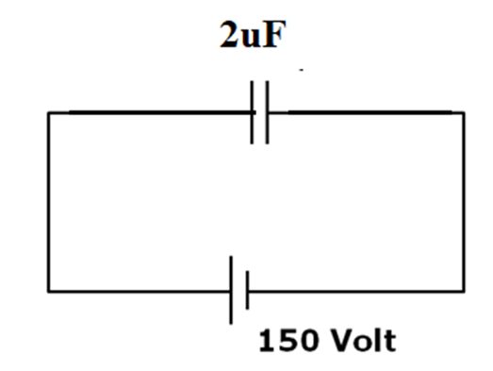









1
2
$$300 μC$$
$$300 μC$$
$$300 μC$$
$$100 V$$
$$50 V$$
c) Como en serie, la carga es la misma, tanto C1 y C2 tienen la misma carga
Como para ambos condensadores se tienen dos parámetros, se puede hallar el tercero:
Por tanto:
$$V_{1}=\frac{Q_{1}}{C_{1}}=\frac{300μC}{3μF}=100 V$$
C$=\frac{Q}{V}$
$$V=\frac{Q}{C}$$
Como:
entonces
$$V_{2}=\frac{Q_{2}}{C_{2}}=\frac{300μC}{6μF}=50 V$$
d) Para hallar la energía almacenada por 6uF, podemos usar cualquiera de las siguientes fórmulas:
Por tanto en 6uF:
$$U=\frac{1}{2}QV=\frac{1}{2}300μC\left(50V\right)=0.0075 J=7500 μJ$$

Slide 18
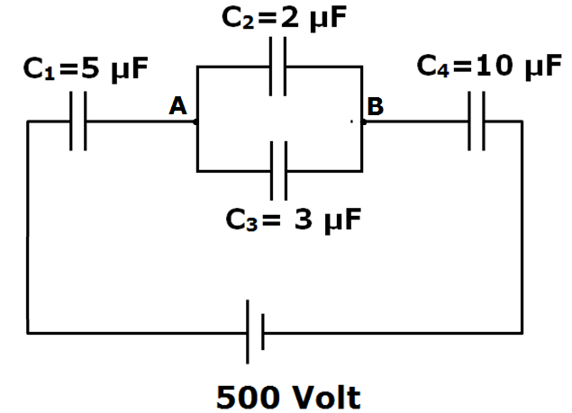
EJEMPLO: Para la conexión de la figura:
La capacidad equivalente
La carga total del circuito
El voltaje en C₁ y C₄
El voltaje entre A y B
La carga en C₂ y C₃
SOLUCIÓN
SOLUCIÓN
ESTRATEGIA
.
ESTRATEGIA
Se determinará la capacidad equivalente, luego en el circuito equivalente final calcularemos la carga total y luego los voltajes usando solamente C=Q/V
Y las propiedades de circuitos serie y paralelos: En serie la carga es la misma y en paralelo, los voltajes son iguales.

Slide 19
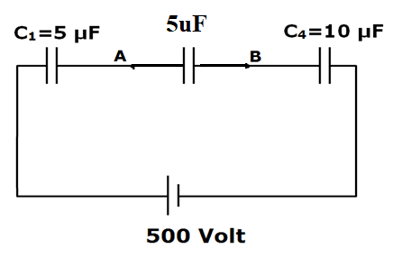
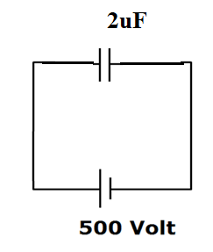


a) Hallando la capacidad equivalente
b) Hallando la carga total del circuito
$${(\frac{1}{5}+\frac{1}{5}+\frac{1}{10})}^{−1}=2μF$$
En el último circuito usamos $C=\frac{Q}{V}$
De donde Q=CV
$$Q=2μF \left(500\right)=1000 μC$$

Slide 20




c) Hallando el voltaje en C1 y C4
2
3
1
1000uC
1000uC
1000uC
1000uC
200V
100V
En el plano 2:
A los tres condensadores sólo les falta el tercer parámetro: voltaje
En C1:
$$V_{1}=\frac{Q_{1}}{C_{1}}=\frac{1000μC}{5μF}=200 V$$
C$=\frac{Q}{V}$
$$V=\frac{Q}{C}$$
Como:
entonces
En C4:
$$V_{4}=\frac{Q_{4}}{C_{4}}=\frac{1000μC}{10μF}=100 V$$

Slide 21



d) Hallando el voltaje entre A y B
1000uC
1000uC
1000uC
1000uC
200V
200V
100V
Entre A y B está 5 uF
C$=\frac{Q}{V}$
$$V=\frac{Q}{C}$$
$$V_{}=\frac{Q_{}}{C_{}}=\frac{1000μC}{5μF}=200 V$$
Como:
entonces
En 5uF:

Slide 22




e) Hallando la carga en C2 y C3
2
3
1
200V
1000uC
1000uC
1000uC
1000uC
200V
200V
100V
200V
En el plano 1
Como
$$C=\frac{Q}{V}$$
En C2:
$$Q=2μF \left(200\right)=400μC$$
$$Q=CV$$
En C3:
$$Q=3μF \left(200\right)=600μC$$

Slide 23
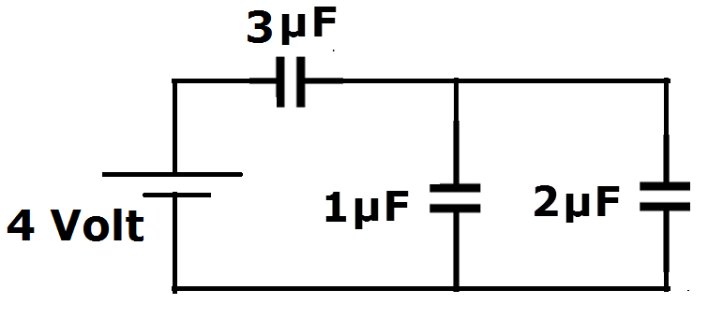
EJEMPLO Según el circuito, determina:
Determine la
La energía almacenada en el sistema
La energía almacenada en 1 uF
SOLUCIÓN
ESTRATEGIA
Se determinará la capacidad equivalente, luego la energía almacenada para este condensador equivalente. Luego, calcularemos la carga total y los voltajes usando solamente C=Q/V
Y las propiedades de circuitos serie y paralelos: En serie la carga es la misma y en paralelo, los voltajes son iguales.

Slide 24
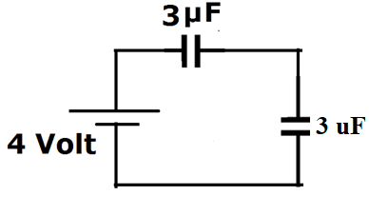
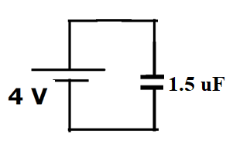



2
3
1
$${(\frac{1}{3}+\frac{1}{3})}^{−1}=1.5μF$$
a) Hallando la energía almacenada en el sistema.
$$U=\frac{1}{2}CV^{2}=\frac{1}{2}(1.5μF){(4)}^{2}$$
$$U=\frac{1}{2}\left(1.5x {10}^{−6}\right){\left(4\right)}^{2}=12x {10}^{−6}=12μJ$$

Slide 25





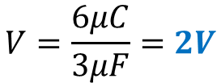



2
3
1
6uC
6uC
2V
2V
6uC
2V
b) Hallando la energía almacenada en 1 uF.
En el circuito 3:
En el circuito 2:
En el circuito 1:
Usamos $C=\frac{Q}{V}$, de donde
De los dos condensadores elegimos a
En 1 uF, tenemos C y V, con lo cual:
Usamos $C=\frac{Q}{V}$, de donde
$$U=\frac{1}{2}CV^{2}=\frac{1}{2}(1μF){(2)}^{2}$$
$$Q=CV$$
$$Q=1.5 μF . 4V$$
$$V=\frac{Q}{C}$$
$$U=2x {10}^{−6}=2μJ$$
$$Q=6 μC$$
$$V=\frac{6μC}{3μF}=2V$$

Slide 26
EJEMPLO Determine la capacidad equivalente del circuito mostrado y lo que indica un voltímetro colocado en 1/3 uF, si el conjunto es conectado a 30 V
SOLUCIÓN
ESTRATEGIA
.Se determinará la capacidad equivalente, luego en el circuito equivalente final calcularemos la carga total y luego los voltajes usando solamente C=Q/V
Y las propiedades de circuitos serie y paralelos: En serie la carga es la misma y en paralelo, los voltajes son iguales.

Slide 27
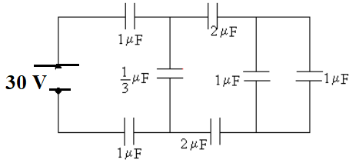
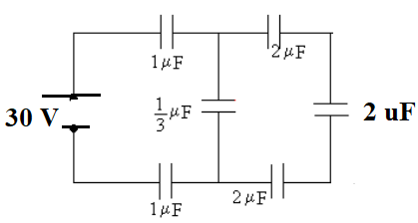
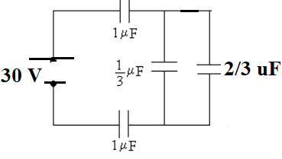
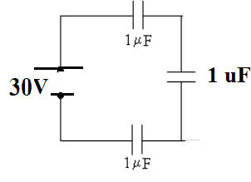
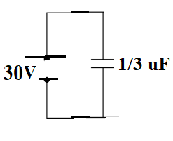


2
3
1
5
4
$${(\frac{1}{2}+\frac{1}{2}+\frac{1}{2})}^{−1}=\frac{2}{3}μF$$
$${(\frac{1}{1}+\frac{1}{1}+\frac{1}{1})}^{−1}=\frac{1}{3}μF$$

Slide 28

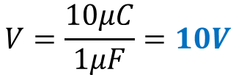






2
3
1
10V
10V
10uC
5
4
10V
10uC
10uC
10uC
Usamos $C=\frac{Q}{V}$, de donde
En el circuito 4: Elegimos al condensador del medio de 1 uF, pues nos conduce a 1/3 uF
En el circuito 5:
Por tanto, en C=1/3 uF:
$$Q=CV$$
Usamos $C=\frac{Q}{V}$, de donde
$$V=\frac{Q}{C}$$
$$V=10V$$
$$Q=\frac{1}{3} μF . 30V$$
$$V=\frac{10μC}{1μF}=10V$$
$$Q=10 μC$$

Slide 29
¿Qué aprendimos hoy?
Identificamos y comprendimos los conceptos de trabajo y energía debido a la presencia de cargas eléctricas
Identificamos y comprendimos conceptos de potencial eléctrico, diferencia de potencial, voltaje, trabajo y energía potencial eléctrica.
Aprendimos a calcular trabajo, energía, potenciales y voltajes en configuraciones de cargas discretas
Identificamos el concepto de condensador o capacitor y sus aplicaciones
Aprendimos a calcular capacidad, voltaje, carga y energía almacenada en condensadores dispuestos en asociaciones circuitales serie-paralelo.

Slide 30
Referencias Bibliográficas
Serway, R., & Jewett, J. (2012). Física para ciencias e ingenierías (8a ed., Vol. 2). Editorial Thomson.
Young, H. D., Freedman, R. A., & Lewis, A. L. (2013). Física universitaria. Sears y Zemansky.
Complementarios
Giancoli, D.C (2009). Física para ciencias e ingenierías (4ª ed., vol. 2.). Pearson Education

